Slide 1
Produktdesign Hepala
Timo Pagana, Kevin La & Konstantin Heinrich

Slide 2
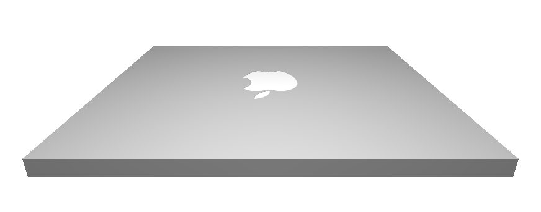
Gliederung
Live Demo
Systemarchitektur
Planungsergebnis
Aufgabenverteilung
Quellen

Slide 3
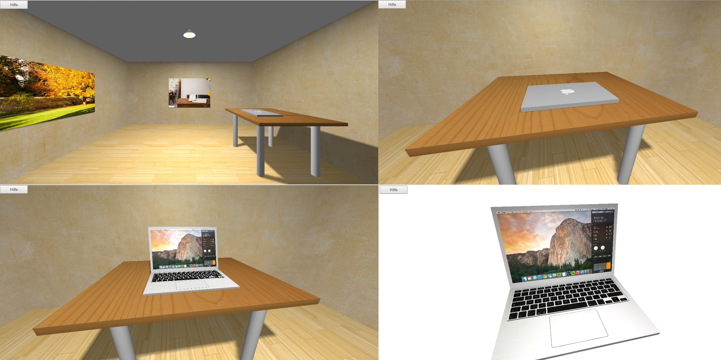
Live Demo

Slide 4
2. Systemarchitektur (Übersicht)
Three.js
*.html
3. Party JS Libraries
Das wichtigste Element unserer Anwendung ist die Three.js Bibliothek. Sie ist der Grundbaustein und wird mit einigen 3. Party JS Libraries erweitert.
Die Hepala.*.js Scripte wurden zur Unterstützung der Animationsfunktionen selbst geschrieben.
Hepala.*.js

Slide 5
2. Systemarchitektur (Detail)
Hepala.*.js
*.html
Hepala.Extensions.js
Extension function for Array (min, max) : [0,3,2,1].max() = 3 || .min() = 0
Hepala.Helper.js
- function degreeFromRadian(radian)
- function radianFromDegree(degrees)
- function buildRotationMatrix(pivotMoving, axis, endPosition)
- function getCurrentRotationValue(object, axis)
- function setRotationValue(object, axis, value)
+ UIAnimator -> moveObjectToPosition: function (threeObject, endPosition, options)
+ UIAnimator -> rotateObjectAtAxis: function (threeObject, axis, degree, options)

Slide 6
2. Systemarchitektur (Detail)
Hepala.*.js
*.html
Hepala.Objects.Keyboard.js
function Keyboard(scene, widht, height, rows, colums)
Keyboard.prototype.drawKeys = function()
Hepala.Objects.FKey.js
function FKey(text, widht, height)
FKey.prototype.pressKey = function ()
FKey.prototype.turnBackLightOn = function ()
FKey.prototype.turnBackLightOff = function ()

Slide 7
2. Systemarchitektur (Detail)
*.html
JS:
Darstellen der Szene mit three.js Elementen
Modellierung und Positionierung aller Objekte
$(document).ready(function ())
function animate(): Diese Funktion wird immer wieder gerufen
function render(): Verarbeiten von Ereignissen und Änderungen der UI zu reagieren
function onMouseDown(event): “Klick” - Event damit UI reagiert
function update(): Verarbeiten von “Tasten” Events
HTML:
HTML-Grundgerüst
Canvas
Div und Button (Hilfe)

Slide 8
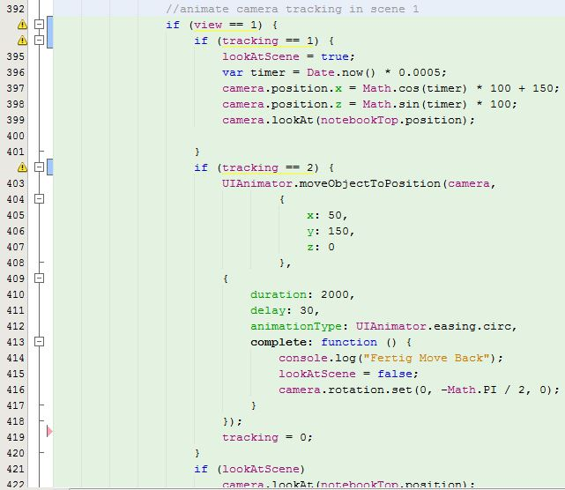
2. Systemarchitektur (Detail)
function render() - Kamerarundfahrt startet durch drücken von ‘R’ - tracking wird inkrementiert - wenn tracking == 1 //Starte Rundfahrt - wenn tracking == 2 //Abschlussanimation & tracking wird auf 0 gesetzt // stoppt - Die Rundfahrt wird anhand der Sinus- und Cosinuskurve erzeugt.
- lookAtScene ist ein wichtiger Bestandteil, damit die Sicht während der Umdrehung auf den Notebook gerichtet bleibt

Slide 9
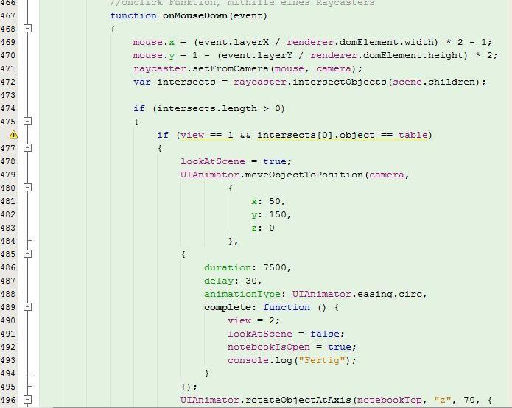
2. Systemarchitektur (Detail)
function onMouseDown(event) - Mithilfe des Raycasters werden ausgewählte Objekte ermittelt, die durch ein Mausklick erfasst werden
- intersects enthält alle Objekte der Szene, die durch den Raycaster erfasst werden können - wenn intersects.length > 0 (d.h es wurden Objekte erfasst) wird geprüft, ob das erste Objekt, dass durch den Raycaster erfasst wurde der Tisch ist - wenn ja wird eine Animation ausgeführt die den Übergang in die zweite Szene verfeinert

Slide 10
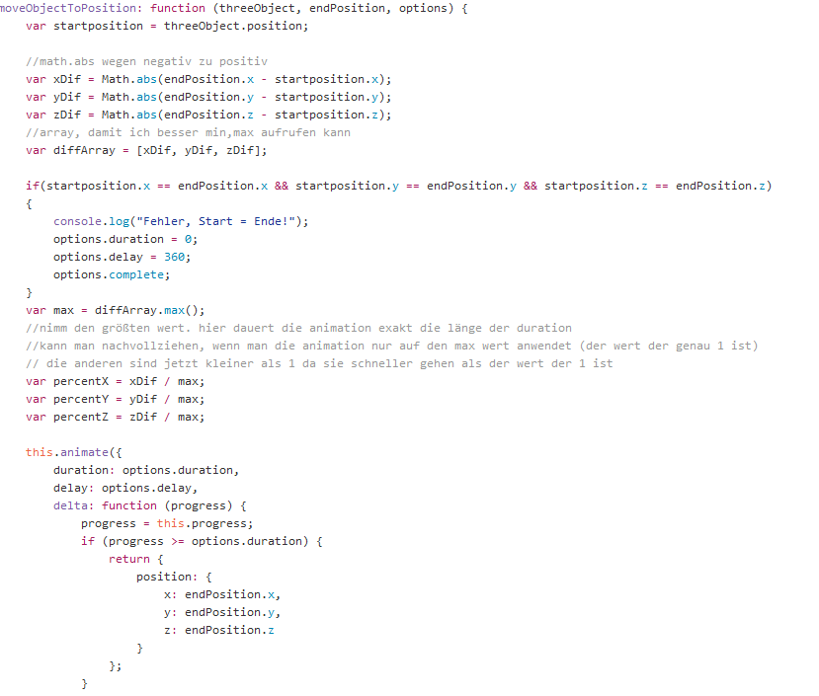
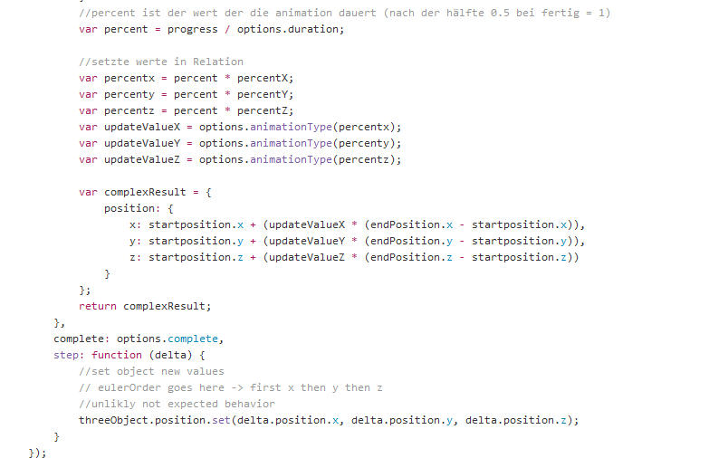
2. Systemarchitektur (Detail)
/**
* Animation mit automatischen Werten
* @param {THREE Object} startValues {x:Number,y:Number,z:Number}
* @param {Object} endValues {x:Number,y:Number,z:Number}
* @param {Object} options duration: Numbe, delay:Number, complete:function
*/
moveObjectToPosition: function (threeObject, endPosition, options)
1. Rechne die Differenz vom xyz des aktuellen Objektes zur Zielposition
2. Berechne die prozentuale Differenz von xyz
3. Der maximale Differenzwert wird als maß für die Dauer der anderen Werte benutzt und in Relation gesetzt
4.Der internen Animationsfunktion, die durch ein Simples Intervall immer wieder einen Delta Wert ermittelt, der aus den oben berechneten Daten folgt, wird belegt mit der Duration, Delay und der Delta Funktion die wir ausführen wollen. Hier wird dann der Wert für xyz für den aktuellen Fortschrift der Funktion berechnet und zurückgegeben. Für jeden Schritt wird dann die Position des Threejs Objektes neu gesetzt. Dabei verwendet Threejs die EulerRegel und setzt zuerst den x, dann y und dann z Wert.
5. Wenn das abgearbeitet ist und die Duration abgelaufen ist, wird unsere übergebenen “Complete” Funktion gerufen.

Slide 11
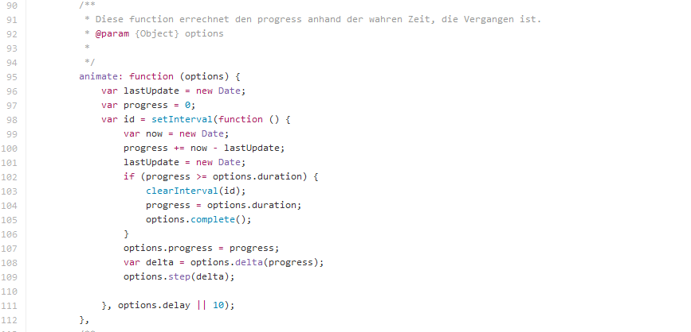
2. Systemarchitektur (Detail)
/**
* Animation mit automatischen Werten
* @param {THREE Object} startValues {x:Number,y:Number,z:Number}
* @param {String} axis {“x”,”y”,”z”}
* @param {Number} degree
* @param {Object} options duration: Numbe, delay:Number, complete:function
*/
rotateObjectAtAxis: function (threeObject, axis, degree, options)
Bei der automatischen Rotation ist das ganze schwieriger, hier muss das Objekt und die Scene erst bearbeitet werden:
1. Pivot um das Objekt legen
2. Objekt transformieren
3. Objekt dem Pivot hinzufügen
4. Rotationsmatrix berechnen
var matrix = buildRotationMatrix([24, 0, 0], "z", [0.5, 0, 0]); mesh.updateMatrix(); mesh.geometry.applyMatrix(matrix); mesh.matrix.identity();
5. UIAnimator.rotateObjectAtAxis(...) kann aufgerufen werden

Slide 12
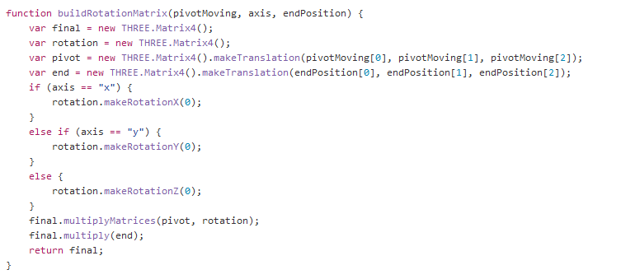
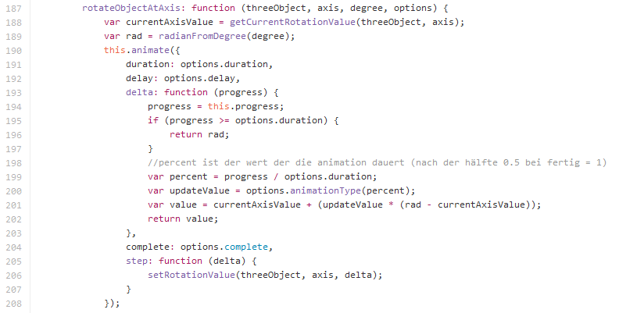
2. Systemarchitektur (Detail)
/**
* Animation mit automatischen Werten
* @param {THREE Object} startValues {x:Number,y:Number,z:Number}
* @param {String} axis {“x”,”y”,”z”}
* @param {Number} degree
* @param {Object} options duration: Numbe, delay:Number, complete:function
*/
rotateObjectAtAxis: function (threeObject, axis, degree, options)
1. Auch hier wird zuerst die Differenz zum aktuellen Rotationswert und dem Zielroationswert berechnet über eine interne Funktion.
var currentAxisValue = getCurrentRotationValue(threeObject, axis);
2. Umwandeln von Grad in Rad
3. Im Prinzip passiert dann genau das selbe, wie bei der “moveObjectToPosition” Funktion (Intervall updatet den Fortschritt, für jeden Fortschrift wird die Rotation gesetzt, animiert von der “easing-Funktion” die wir übergeben.

Slide 13
3. Planungsergebnis
• erfolgreich umgesetzt • umgesetzt, jedoch wegen Bugs nicht integriert • nicht umgesetzt
Zeitraum (Beginn 01.09.2015) | Konstantin | Kevin | Timo
Tag 1 | Grundbausteine (Deckel, Boden, Bildschirm) → Kevin | Tasten, Keyboard → Konstantin | Kamera, Lichteinstellungen → Kevin
Tag 2 - erster Prototyp | Klappmechanismus | Butterflytasten - Mechanismus | Kamerafahrt → Kevin
Tag 3 | Interaktive Steuerung der Tastatur (Hardware koppeln, mit Animation) | Entwicklung von Detailelementen (Kamera, Spiegelung) | Entwicklung von verschiedenen Standart Kamera Einstellungen → Kevin
Tag 4 - Interaktion fertigstellen | Animationen zur Unterstützung der Features entwickeln | Interaktive Steuerung mit Tasten (Erfassen der Hardware-Keys und interagieren) | Entwicklung von verschiedenen Standart Licht Einstellungen → Kevin
Tag 5 | Tastaturbeleuchtung | Bildschirminteraktion | Entwicklung der Website
Tag 6 - Prototyp fertigstellen | Texturen : Deckel,Boden, Bildschirm | Texturen Keyboard, Trackpad | Integration der Anwendung in Website
Tag 7 | Bugfixing
Tag 8 | Test

Slide 14
3. Planungsergebnis
Geplanter Zeitaufwand zu knapp kalkuliert (persönliche Deadlines nicht eingehalten)
Entwickelt wurde ein Prototyp, welcher immer nur erweitert wurde
Unsere Planungen waren ungenau, deshalb konnten nicht alle geplanten Ziele erreicht werden (technisch, sowie zeitlich)
Geplante Aufgabeneinteilung konnte nicht wie gewünscht umgesetzt werden (Projektteam hat sich verkleinert)

Slide 15
4. Aufgabenverteilung
Mitglieder | Konstantin | Kevin | Timo
Aufgaben | Hepala.Extensions.js Hepala.Helper.js Hepala.Objects.Keyboard.js Hepala.Objects.Keys.js Bereitstellung der Animationsfunktionen (Transformation, Rotation) Bereitstellung von Beispielcode zur Implementierung Github Doku - Hilfe der Anwendung | Modellierung der Objekte: Szenen 1 & Szene 2, Tisch, Lampe, Raum, Laptop Texturen (Bildschirm, Tisch, Boden) Raycaster Event Javascript Event Handling Keyboard Event Handling Rotationsansicht Shadow Ansicht Lichtverhältnisse | Modellierung der Objekte: Bilder, Tür Texturen (Bilder im Raum, Tür, Anschlüsse Laptop, Wände)
Zeitaufwand | 55 Std. | 55 Std. | 7.5 Std. (Team verlassen)

Slide 16
5. Quellen
http://threejs.org/docs/ *
https://stemkoski.github.io/Three.js/ *
https://elearning.hs-fulda.de/ai/pluginfile.php/18133/mod_resource/content/1/08_ThreeJS.pdf- http://jsfiddle.net/hbt9c/453/
http://learningthreejs.com/blog/2012/01/20/casting-shadows/
https://github.com/kheinrich188/Hepala

